Slide 1
13. Zahmlené sklo
Dýchnite na chladné sklo tak, že na jeho povrchu skondenzuje voda. Pri pohľade na lampu cez zahmlené sklo uvidíte farebné kruhy okolo neostrej bielej škvrny v strede. Vysvetlite tento jav.

Slide 2
Čo máme vidieť?
http://www.uni-muenster.de/imperia/md/content/fachbereich_physik/didaktik_physik/publikationen/31_quetelet_korr.pdf

Slide 3
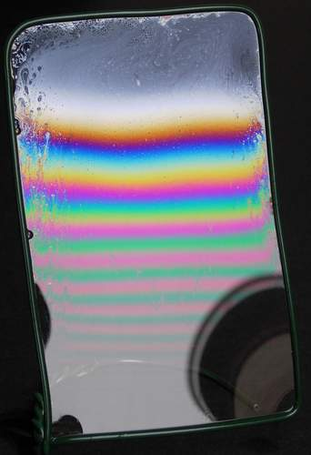
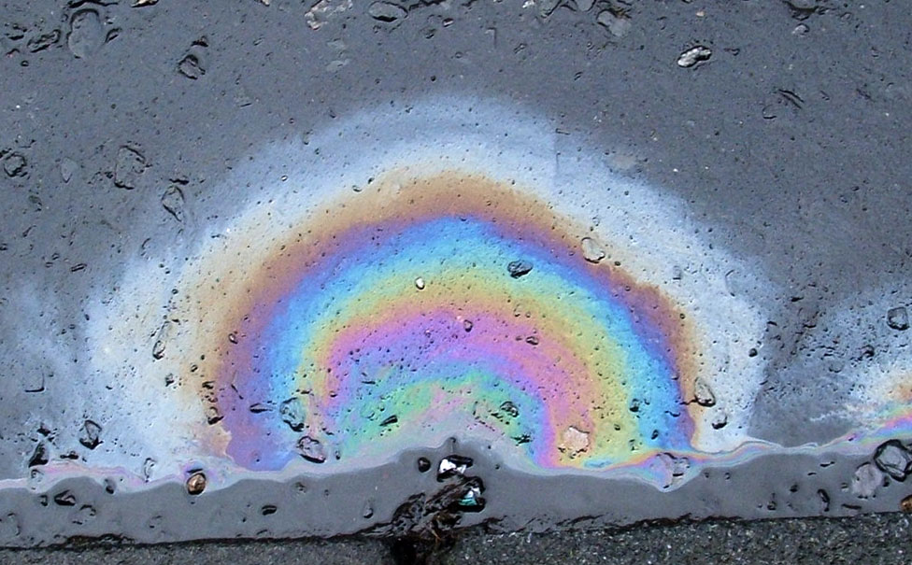
Je to interferencia na tenkej vrstve?
Farebné krúžky/prúžky, na sklo sme naniesli vrstvu vody – podobný jav ako pri pozorovaní interferencie na vrstve oleja na vode?

Slide 4
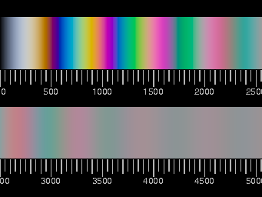
Je to interferencia na tenkej vrstve?
http://www.itp.uni-hannover.de/~zawischa/ITP/twobeams.html

Slide 5
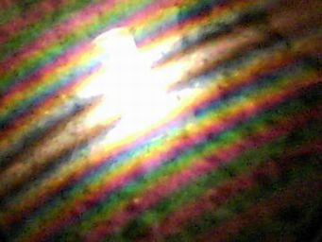
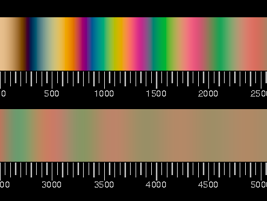
Je to interferencia na tenkej vrstve?
Je to nejaké divné s tými farbami...
http://www.itp.uni-hannover.de/~zawischa/ITP/twobeams.html

Slide 6
Je to interferencia na tenkej vrstve?
A prečo nie sú kruhy symetricky okolo zdroja svetla...

Slide 7
Queteletove krúžky (vysvetlené Queteletom v roku 1838)
Dôležitá je prítomnosť čiastočiek rozptyľujúcich svetlo, nie súvislej vrstvy
Čiastočky – napríklad vodné kvapôčky, ale aj prachové čiastočky, mikrokryštáliky (napríklad sadra)

Slide 8
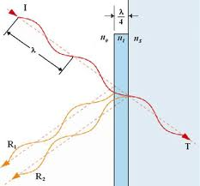
Na čom vzniká interferencia?
Interferencia – ak sa svetelná vlna rozdelí na dve časti a k pozorovateľovi sa dostanú po rôzne dlhých dráhach, ale pre bežné svetlo nesmie byť rozdiel väčší než zopár vlnových dĺžok (koherencia)

Slide 9
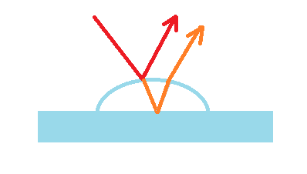
Na čom vzniká interferencia?
Na kvapôčke vody?
Nie, jav je výraznejší pri väčších kvapkách (desatiny až stotiny milimetra), na kvapkách okolo mikrometer slabý alebo vôbec nepozorovateľný

Slide 10
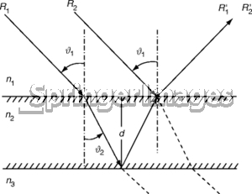
Na čom vzniká interferencia?
Na skle?
Nie, sklo je príliš hrubé – priveľký dráhový rozdiel medzi lúčmi odrazenými z hornej a spodnej strany skla
Na čistom skle sa jav nepozoruje
Jav výborne vidieť na znečistenom zrkadle

Slide 11
Na čom vzniká interferencia?
Častica mení smer svetla (rozptyľuje ho)
To umožňuje, aby sa v bode pozorovania stretli dva lúče prechádzajúce sklom s malým dráhovým rozdielom
http://www.uni-muenster.de/imperia/md/content/fachbereich_physik/didaktik_physik/publikationen/31_quetelet_korr.pdf

Slide 12
Na čom vzniká interferencia?
http://www.uni-muenster.de/imperia/md/content/fachbereich_physik/didaktik_physik/publikationen/31_quetelet_korr.pdf

Slide 13
Na čom vzniká interferencia?
Zákon lomu
Pre malé uhly je sin x = tan x = x
http://www.uni-muenster.de/imperia/md/content/fachbereich_physik/didaktik_physik/publikationen/31_quetelet_korr.pdf

Slide 14
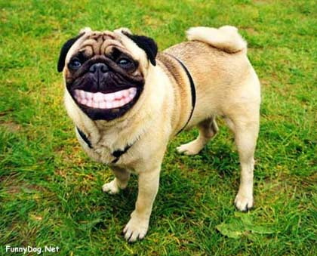
Na čom vzniká interferencia?
http://www.uni-muenster.de/imperia/md/content/fachbereich_physik/didaktik_physik/publikationen/31_quetelet_korr.pdf

Slide 15
Čo ak zdroj a pozorovateľ nie sú v zákryte?
Výpočet analogický, iba trochu zložitejší
http://www.uni-muenster.de/imperia/md/content/fachbereich_physik/didaktik_physik/publikationen/31_quetelet_korr.pdf

Slide 16
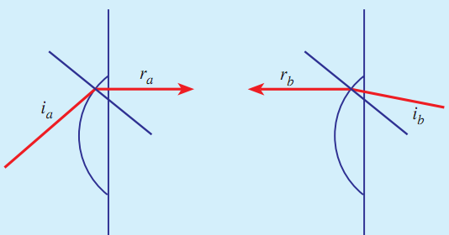
Kvapka svetlo nerozptyľuje, ale láme!?
Jav možno pozorovať iba v istom rozsahu uhlov okolo kolmice na sklo – v akom?
http://www.uni-muenster.de/imperia/md/content/fachbereich_physik/didaktik_physik/publikationen/31_quetelet_korr.pdf

Slide 17
Zaujímavé otázky
Prečo môže dôjsť k interferencii, ak lúč prešiel cez kvapku a sklo, hoci samotná kvapka i sklo sú na interferenciu priveľké?
Je efekt na zrkadle identický s efektom pri svetle prechádzajúcom cez sklo?
Možno vodu nahradiť napríklad olejom? Ako sa to prejaví na jave?
Môže na malých kvapkách dochádzať k interferencii/difrakcii? Ako sa to prípadne prejaví?

Slide 18
Zaujímavé otázky
Rozptýlené svetlo je silne polarizované – ako sa to prejaví na efekte ak je zdroj svetla polarizovaný, alebo ak pozorujme efekt cez polarizačný filter?
Aký vplyv má materiál podložky (sklo, plast)?

Slide 19
Ako robiť experimenty
Ujasniť si, či použitie zrkadla dáva rovnaký efekt – od zrkadla sa odrazí viac svetla než od skla = výraznejší jav
Zmerať medzný uhol a analyzovať jeho vplyv
Neodparujúca sa kvapalina – viac času na meranie?
Meniť vzájomnú polohu zdroja, skla a pozorovateľa a interpretovať zmeny v prúžkoch
Použiť silný bodový zdroj (halogénová žiarovka?)
Jav nafotiť

Slide 20
Literatúra
■ V. Expérience de M. Quetelet. L’institut, 6, 232, p.348 (25 octobre 1838)
■ C. V. Raman and G. L. Datta. On Quételet's rings and other allied phenomena. Phil. Mag.,
42, 251, 826-840 (1921)
■ Suhr Wilfried and Schlichting H. Joachim. Quételet's fringes due to scattering by small
spheres just above a reflecting surface. App. Optics 48, 26, 4978-4984 (2009)
■ A. J. de Witte. Interference in scattered light. Am. J. Phys. 35, 4, 301-313 (1967)
■ H. Joachim Schlichting. Quételet-Ringe auf Fenstern. Physik in unserer Zeit 36/4, 185-187
(2005), http://www.uni-muenster.de/imperia/md/content/fachbereich_physik/
didaktik_physik/publikationen/31_quetelet_korr.pdf
■ H. Joachim Schlichting. Farbige Schattensäume im Wasser. Physik in unserer Zeit 34/4,
177-179 (2004), http://www.uni-muenster.de/imperia/md/content/fachbereich_physik/
didaktik_physik/publikationen/ 25_schattenr_nder.pdf
■ H. Joachim Schlichting. Farbkränze auf staubigen Gewässern. Physik in unserer Zeit 35/2,
86-89 (2004), http://www.wwu.de/imperia/md/content/fachbereich_physik/
didaktik_physik/publikationen/farbkraenze_staubigen_gew_ssern.pdf
■ Jearl Walker. Interference Patterns Made By Motes on Dusty Mirrors. The Amateur
Scientist. Scientific American 245, 2, 146-152+154 (Aug. 1981),
http://optica.machorro.net/Optica/SciAm/DustInterference/1981-08-fs.html

Slide 21
Literatúra
■ N. James Bridge. A novel effect of scattered-light interference in misted mirrors. Phys.
Educ. 40, 1, 359-364 (2005), http://www.xmas.demon.co.uk/Published.pdf
■ W. H. Bragg. The universe of light (Macmillan, 1933)
■ Hendrik Christoffel van de Hulst. Light scattering by small particles (Wiley & Sons,
1921), http://books.google.com/books?id=PlHfPMVAFRcC
■ В. Майер. Зелёный туман // Квант, 1990, № 4, с. 47–51,
http://kvant.mirror1.mccme.ru/1990/04/zelenyj_tuman.htm
■ Я. Е. Амстиславский. Необычные явления вокруг обычных источников света //
Квант, 1982, № 6, с. 15–18,
http://kvant.mirror1.mccme.ru/1982/06/neobychnye_yavleniya_vokrug_ob.htm
■ R. W. Ditchburn. Light (Courier Dover Publications, 1991),
http://books.google.com/books?id=HtBv6pvHFNMC
■ Robert Greenler. Rainbows, halos, and glories (Cambridge University Press, 1980),
http://books.google.com/books?id=nF84AAAAIAAJ
■ Marcel Gilles Jozef Minnaert, Len Seymour. Light and color in the outdoors (Birkhauser,
1993), http://books.google.com/books?id=4WCNAW7r_5MC
■ http://paraselene.de/cgi/bin?
_SID=xxx&_bereich=artikel&_aktion=detail&_sprache=paraselene_englisch&idartikel=
113692

